Slide 1

11 Théorie de la normalisation
Résolution de problèmes de redondance de données
Par décomposition
Caractérisation des problèmes
  dépendances fonctionnelles, multivaluées,...
Contexte relationnel
Transposable à d ’autres contextes

Slide 2
Exemple de mauvaise conception
Redondance de données
Table Vente
noCommande | dateCommande | noClient | nomClient | noTéléphone | noArticle | description | prixUnitaire | quantité
1 | 01/06/2000 | 10 | Luc Sansom | (999)999-9999 | 10 | Cèdre en boule | 10.99 | 10
1 | 01/06/2000 | 10 | Luc Sansom | (999)999-9999 | 70 | Herbe à puce | 10.99 | 5
1 | 01/06/2000 | 10 | Luc Sansom | (999)999-9999 | 90 | Pommier | 25.99 | 1
2 | 02/06/2000 | 20 | Dollard Tremblay | (888)888-8888 | 40 | Epinette bleue | 25.99 | 2
2 | 02/06/2000 | 20 | Dollard Tremblay | (888)888-8888 | 95 | Génévrier | 15.99 | 3
3 | 02/06/2000 | 10 | Luc Sansom | (999)999-9999 | 20 | Sapin | 12.99 | 1
4 | 05/06/2000 | 10 | Luc Sansom | (999)999-9999 | 40 | Epinette bleue | 25.99 | 1
4 | 05/06/2000 | 10 | Luc Sansom | (999)999-9999 | 50 | Chêne | 22.99 | 1
5 | 09/07/2000 | 30 | Lin Bô | (777)777-7777 | 70 | Herbe à puce | 10.99 | 3
5 | 09/07/2000 | 30 | Lin Bô | (777)777-7777 | 10 | Cèdre en boule | 10.99 | 5
5 | 09/07/2000 | 30 | Lin Bô | (777)777-7777 | 20 | Sapin | 12.99 | 5
6 | 09/07/2000 | 20 | Dollard Tremblay | (888)888-8888 | 10 | Cèdre en boule | 10.99 | 5
6 | 09/07/2000 | 20 | Dollard Tremblay | (888)888-8888 | 40 | Epinette bleue | 25.99 | 1
7 | 15/07/2000 | 40 | Jean Leconte | (666)666-6666 | 50 | Chêne | 22.99 | 1
7 | 15/07/2000 | 40 | Jean Leconte | (666)666-6666 | 95 | Génévrier | 15.99 | 2
8 | 15/07/2000 | 40 | Jean Leconte | (666)666-6666 | 20 | Sapin | 12.99 | 3

Slide 3
Solution : décomposition
Table Vente
noCommande | dateCommande | noClient | nomClient | noTéléphone | noArticle | description | prixUnitaire | quantité
1 | 01/06/2000 | 10 | Luc Sansom | (999)999-9999 | 10 | Cèdre en boule | 10.99 | 10
1 | 01/06/2000 | 10 | Luc Sansom | (999)999-9999 | 70 | Herbe à puce | 10.99 | 5
1 | 01/06/2000 | 10 | Luc Sansom | (999)999-9999 | 90 | Pommier | 25.99 | 1
…
Table Client
noClient | nomClient | noTéléphone
10 | Luc Sansom | (999)999-9999
20 | Dollard Tremblay | (888)888-8888
30 | Lin Bô | (777)777-7777
40 | Jean Leconte | (666)666-6666
50 | Hafedh Lajoie | (555)555-5555
60 | Comtesse Hasek | (666)666-6666
70 | Coco McPoulet | (444)444-4419
80 | Dollard Tremblay | (333)333-3333
Table VenteReste
noCommande | dateCommande | noClient | noArticle | description | prixUnitaire | quantité
1 | 01/06/2000 | 10 | 10 | Cèdre en boule | 10.99 | 10
1 | 01/06/2000 | 10 | 70 | Herbe à puce | 10.99 | 5
1 | 01/06/2000 | 10 | 90 | Pommier | 25.99 | 1
2 | 02/06/2000 | 20 | 40 | Epinette bleue | 25.99 | 2
2 | 02/06/2000 | 20 | 95 | Génévrier | 15.99 | 3
3 | 02/06/2000 | 10 | 20 | Sapin | 12.99 | 1
4 | 05/06/2000 | 10 | 40 | Epinette bleue | 25.99 | 1
4 | 05/06/2000 | 10 | 50 | Chêne | 22.99 | 1
5 | 09/07/2000 | 30 | 70 | Herbe à puce | 10.99 | 3
5 | 09/07/2000 | 30 | 10 | Cèdre en boule | 10.99 | 5
5 | 09/07/2000 | 30 | 20 | Sapin | 12.99 | 5
6 | 09/07/2000 | 20 | 10 | Cèdre en boule | 10.99 | 5
6 | 09/07/2000 | 20 | 40 | Epinette bleue | 25.99 | 1
7 | 15/07/2000 | 40 | 50 | Chêne | 22.99 | 1
7 | 15/07/2000 | 40 | 95 | Génévrier | 15.99 | 2
8 | 15/07/2000 | 40 | 20 | Sapin | 12.99 | 3

Slide 4
11.1 Décomposition sans perte
Une décomposition binaire d'une table T en deux tables T₁ et T₂ est sans perte si :
  T = T₁ ⬇ T₂
Exemple :
  Vente = Client ⬇ VenteReste

Slide 5
Exemple de décomposition avec perte
Table Client
noClient | nomClient | noTéléphone
10 | Luc Sansom | (999)999-9999
20 | Dollard Tremblay | (888)888-8888
30 | Lin Bô | (777)777-7777
40 | Jean Leconte | (666)666-6666
50 | Hafedh Lajoie | (555)555-5555
60 | Comtesse Hasek | (666)666-6666
70 | Coco McPoulet | (444)444-4419
80 | Dollard Tremblay | (333)333-3333
Vente ≠ Client ⬇ VenteMalFoutue
Table VenteMalFoutue
noCommande | dateCommande | noArticle | description | prixUnitaire | quantité
1 | 01/06/2000 | 10 | Cèdre en boule | 10.99 | 10
1 | 01/06/2000 | 70 | Herbe à puce | 10.99 | 5
1 | 01/06/2000 | 90 | Pommier | 25.99 | 1
2 | 02/06/2000 | 40 | Epinette bleue | 25.99 | 2
2 | 02/06/2000 | 95 | Génévrier | 15.99 | 3
3 | 02/06/2000 | 20 | Sapin | 12.99 | 1
4 | 05/06/2000 | 40 | Epinette bleue | 25.99 | 1
4 | 05/06/2000 | 50 | Chêne | 22.99 | 1
5 | 09/07/2000 | 70 | Herbe à puce | 10.99 | 3
5 | 09/07/2000 | 10 | Cèdre en boule | 10.99 | 5
5 | 09/07/2000 | 20 | Sapin | 12.99 | 5
6 | 09/07/2000 | 10 | Cèdre en boule | 10.99 | 5
6 | 09/07/2000 | 40 | Epinette bleue | 25.99 | 1
7 | 15/07/2000 | 50 | Chêne | 22.99 | 1
7 | 15/07/2000 | 95 | Génévrier | 15.99 | 2
8 | 15/07/2000 | 20 | Sapin | 12.99 | 3

Slide 6
11.2 Dépendance fonctionnelle
A₁, A₂, …, A_{n} →^{T} B₁, B₂, …, B_{m}
  pour toute instance de T
  mêmes valeurs pour les colonnes A₁, A₂, …, A_{n} ⇒mêmes valeurs pour les colonnes B₁, B₂, …, B_{m}
Déterminant : partie gauche A₁, A₂, …, A_{n}
Notation… Signifie réellement :
  {A₁, A₂, …, A_{n} } →^{T} {B₁, B₂, …, B_{m}}

Slide 7
Exemples pour Vente
Table Vente
noCommande | dateCommande | noClient | nomClient | noTéléphone | noArticle | description | prixUnitaire | quantité
1 | 01/06/2000 | 10 | Luc Sansom | (999)999-9999 | 10 | Cèdre en boule | 10.99 | 10
1 | 01/06/2000 | 10 | Luc Sansom | (999)999-9999 | 70 | Herbe à puce | 10.99 | 5
1 | 01/06/2000 | 10 | Luc Sansom | (999)999-9999 | 90 | Pommier | 25.99 | 1
2 | 02/06/2000 | 20 | Dollard Tremblay | (888)888-8888 | 40 | Epinette bleue | 25.99 | 2
2 | 02/06/2000 | 20 | Dollard Tremblay | (888)888-8888 | 95 | Génévrier | 15.99 | 3
3 | 02/06/2000 | 10 | Luc Sansom | (999)999-9999 | 20 | Sapin | 12.99 | 1
4 | 05/06/2000 | 10 | Luc Sansom | (999)999-9999 | 40 | Epinette bleue | 25.99 | 1
4 | 05/06/2000 | 10 | Luc Sansom | (999)999-9999 | 50 | Chêne | 22.99 | 1
5 | 09/07/2000 | 30 | Lin Bô | (777)777-7777 | 70 | Herbe à puce | 10.99 | 3
5 | 09/07/2000 | 30 | Lin Bô | (777)777-7777 | 10 | Cèdre en boule | 10.99 | 5
5 | 09/07/2000 | 30 | Lin Bô | (777)777-7777 | 20 | Sapin | 12.99 | 5
6 | 09/07/2000 | 20 | Dollard Tremblay | (888)888-8888 | 10 | Cèdre en boule | 10.99 | 5
6 | 09/07/2000 | 20 | Dollard Tremblay | (888)888-8888 | 40 | Epinette bleue | 25.99 | 1
7 | 15/07/2000 | 40 | Jean Leconte | (666)666-6666 | 50 | Chêne | 22.99 | 1
7 | 15/07/2000 | 40 | Jean Leconte | (666)666-6666 | 95 | Génévrier | 15.99 | 2
8 | 15/07/2000 | 40 | Jean Leconte | (666)666-6666 | 20 | Sapin | 12.99 | 3
noClient → nomClient, noTéléphone
noCommande → noClient, dateCommande
noCommande, noArticle → quantité
noArticle → description, prixUnitaire

Slide 8
11.2.1 Inférence et choix des dépendances fonctionnelles
Considérer toutes les dépendances ?
Sinon lesquelles ?
Équivalences logiques
éclatement
noClient → nomClient
noClient → noTéléphone
noClient → nomClient, noTéléphone
union
noCommande → quantité
noArticle → quantité
noCommande, noArticle → quantité

Slide 9
Dépendance élémentaire
Dépendance fonctionnelle complètement non triviale
Dépendance fonctionnelle pleine (« full »)
Dépendance fonctionnelle X → a élémentaire :
  complètement non triviale &
  pleine
noClient → noClient, nomClient
noClient, noCommande → nomClient

Slide 10
Dépendances superflues (redondantes)
noClient → nomClient, noTéléphone
noCommande → noClient, dateCommande
noCommande → nomClient
Par transitivité

Slide 11
II.1.2.2 Axiomes d'Armstrong
A₁. Réflexivité
  Si {B₁, B₂, …, B_{m}} ⊆ {A₁, A₂, …, A_{n} } alors
  A₁, A₂, …, A_{n} →B₁, B₂, …, B_{m}
A₂. Augmentation
  Si A₁, A₂, …, A_{n} →B₁, B₂, …, B_{m} et
  {D₁, D₂, …, D_{p}} ⊆ {C₁, C₂, …, C_{r}} alors
  A₁, A₂, …, A_{n}, C₁, C₂, …, C_{r} → B₁, B₂, …, B_{m}, D₁, D₂, …, D_{p}
A₃. Transitivité
  Si A₁, A₂, …, A_{n} →B₁, B₂, …, B_{m} et
  B₁, B₂, …, B_{m} → C₁, C₂, …, C_{r} alors
  A₁, A₂, …, A_{n} → C₁, C₂, …, C_{r}

Slide 12
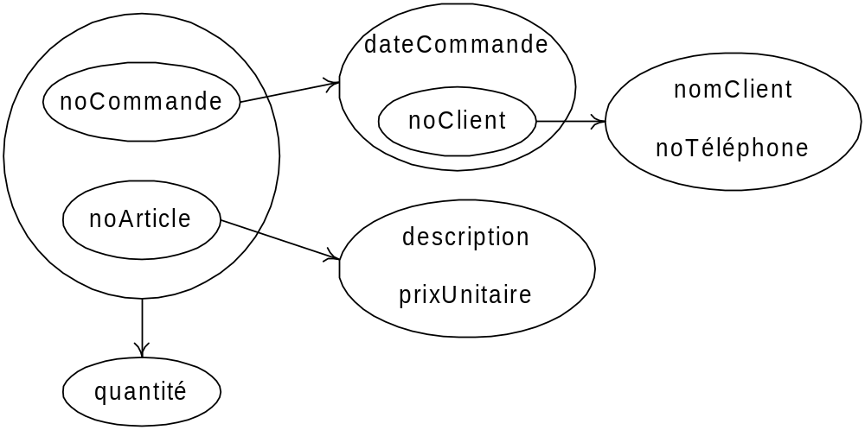
11.2.3 Représentation par un diagramme à bulles
D = {noClient → nomClient, noTéléphone ; noCommande → noClient, dateCommande ; noCommande, noArticle → quantité ; noArticle → description, prixUnitaire}

Slide 13
Fermeture de X (X⁺)
X⁺ = {x | X → x}
Exemples
  {noClient}⁺ = {noClient, nomClient, noTéléphone}
  {noArticle}⁺ = {noArticle, description, prixUnitaire}
  {prixUnitaire}⁺ = {prixUnitaire}
  { noCommande }⁺ = {noCommande, noClient, dateCommande, nomClient, noTéléphone}
  {noCommande, noArticle}⁺ = {noClient, nomClient, noTéléphone, noCommande, dateCommande, noArticle, description, prixUnitaire, quantité}

Slide 14
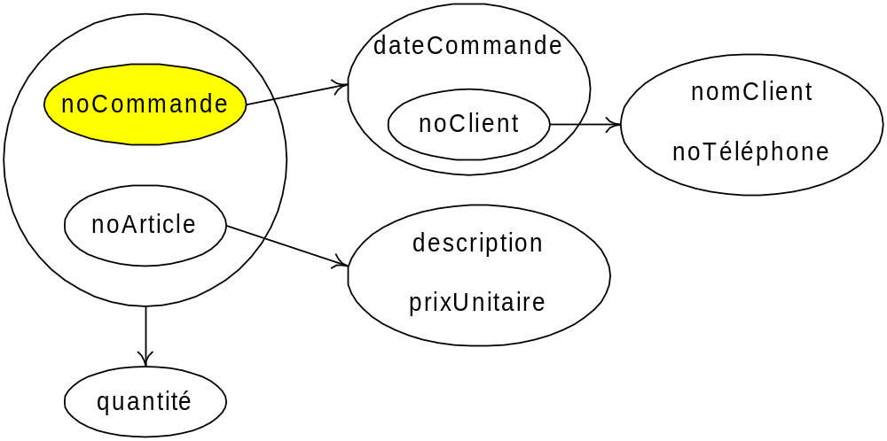
Fonction Fermeture sur diagramme à bulles
Exemple : Fermeture(B, noCommande)

Slide 15
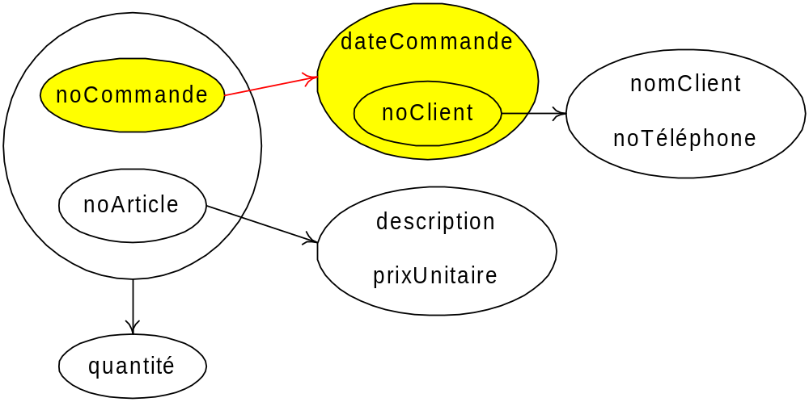
Fonction Fermeture ...

Slide 16
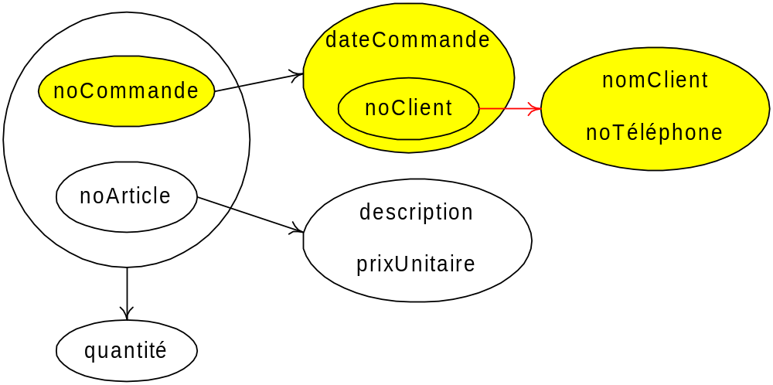
Fonction Fermeture...
{ noCommande }⁺ = {noCommande, noClient, dateCommande, nomClient, noTéléphone}

Slide 17
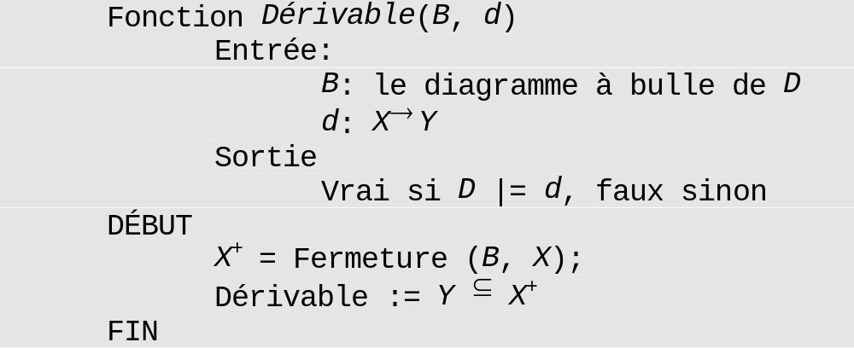
Fonction Dérivable
D |= X→Y si et seulement si Y ⊆ X⁺
D |= noCommande → nomClient ?
  { noCommande }⁺ = {noCommande, noClient, dateCommande, nomClient, noTéléphone}
  {nomClient} ⊆ {noCommande, noClient, dateCommande, nomClient, noTéléphone}

Slide 18
11.2.4 Couverture minimale (canonique)
Une couverture minimale, notée min(D), satisfait :
  1) min(D) équivalent à D
  2) Dépendances élémentaires
  3) Aucune dépendance de min(D) n'est déductible des autres

Slide 19
Fonction min(D) : étape 1
Éclater les parties droites
D = {noClient → noClient, nomClient, noTéléphone ;
noCommande → noClient, noTéléphone ;
noCommande → dateCommande ;
noCommande, noArticle, noClient → quantité, noArticle;
noArticle → description, prixUnitaire ;
noCommande → nomClient }
D₁ = { noClient → noClient;
noClient → nomClient;
noClient → noTéléphone ;
noCommande → noClient;
noCommande → noTéléphone ;
noCommande → dateCommande ;
noCommande, noArticle, noClient → quantité ;
noCommande, noArticle, noClient → noArticle;
noArticle → description;
noArticle → prixUnitaire ;
noCommande → nomClient}.

Slide 20
Fonction min(D) : étape 2
Éliminer les dépendances triviales
D₂ = {noClient → noClient;
noClient → nomClient;
noClient → noTéléphone ;
noCommande → noClient;
noCommande → noTéléphone ;
noCommande → dateCommande ;
noCommande, noArticle, noClient → quantité ;
noCommande, noArticle, noClient → noArticle;
noArticle → description;
noArticle → prixUnitaire ;
noCommande → nomClient}.

Slide 21
Fonction min(D) : étape 3
Rendre les dépendances pleines
D₃ = {noClient → nomClient;
noClient → noTéléphone ;
noCommande → noClient;
noCommande → noTéléphone ;
noCommande → dateCommande ;
noCommande, noArticle, noClient → quantité ;
noArticle → description;
noArticle → prixUnitaire ;
noCommande → nomClient}.

Slide 22
Fonction min(D) : étape 4
Éliminer les dépendances déductibles des autres
Min(D) = {noClient → nomClient;
noClient → noTéléphone ;
noCommande → noClient;
noCommande → noTéléphone ;
noCommande → dateCommande ;
noCommande, noArticle → quantité ;
noArticle → description;
noArticle → prixUnitaire ;
noCommande → nomClient}.

Slide 23
11.2.5 Dépendances fonctionnelles et clés candidates
X est une clé candidate de T (U) ⇔
  U = X⁺ et il n'y a pas de Y ⊂ X tel que U = Y⁺
Pas d ’algorithmes efficaces (Maier, 83)
Heuristique
  partir des déterminants
Visualiser par diagramme à bulles

Slide 24
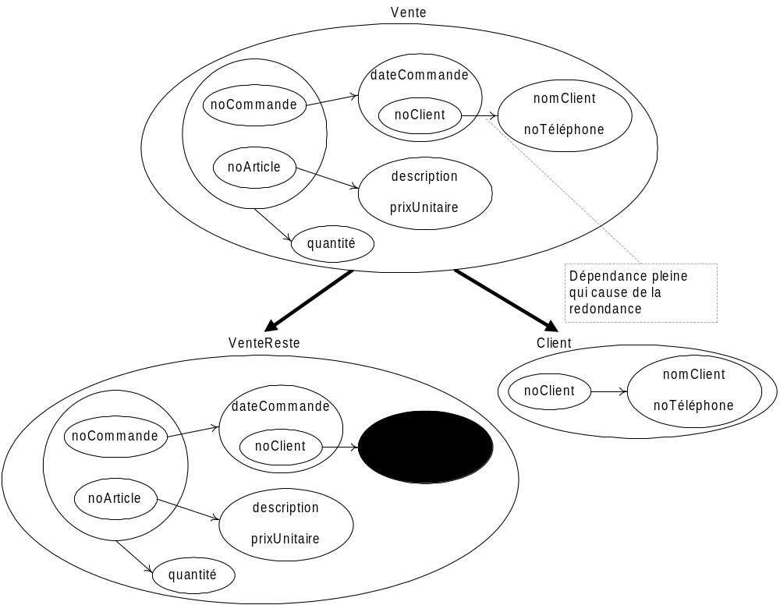
11.3 Normalisation

Slide 25
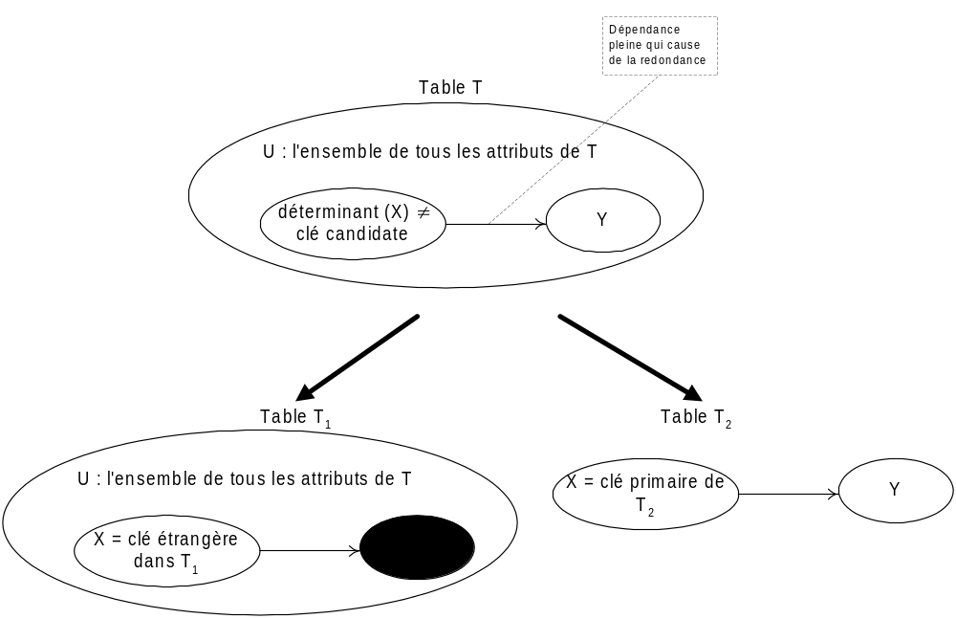
Patron général

Slide 26
11.3.1 Forme normale Boyce-Codd (FNBC)
Table en FNBC
  Pour toute dépendance fonctionnelle non triviale et pleine, X →^{T} Y, le déterminant X est une clé candidate de T
  Pour toute dépendance fonctionnelle non triviale, X →^{T} Y, le déterminant X est une superclé de T
    Rappel : clé unique (unique key)ou superclé (superkey)
      X est une clé unique (ou superclé) de T si deux lignes de T ne peuvent avoir les mêmes valeurs pour toutes les colonnes de X
Schéma relationnel est en FNBC
  toutes les tables du schéma sont en FNBC

Slide 27
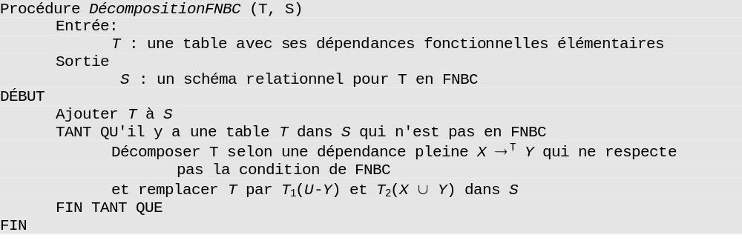
11.3.1.1 Algorithme de décomposition en FNBC

Slide 28
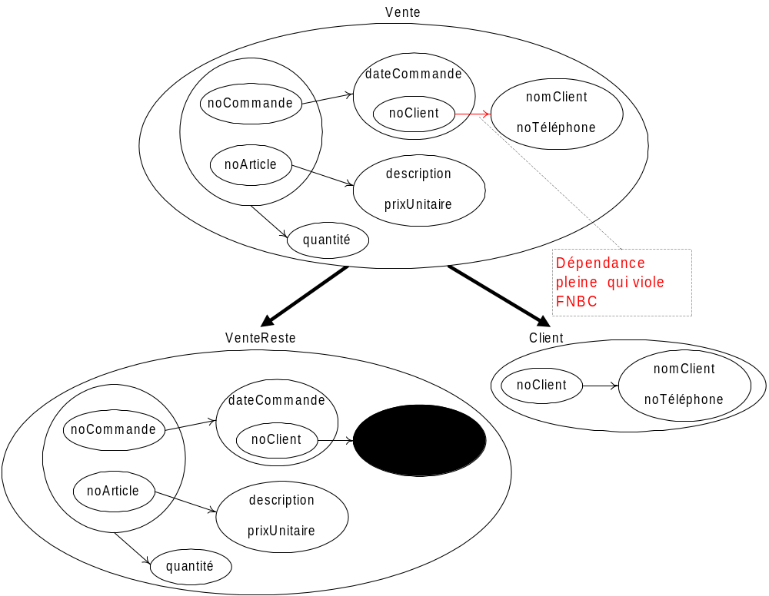
Exemple avec Vente
S = {Vente}
S = {VenteReste, Client}

Slide 29
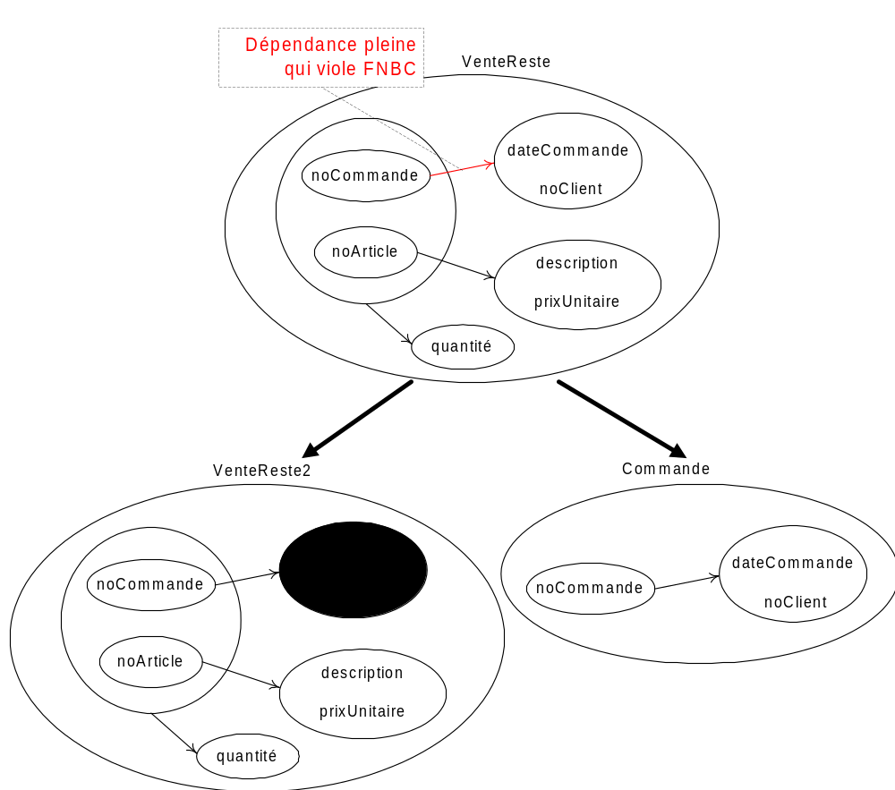
Suite
S = {VenteReste, Client}
S = {Client, Commande,VenteReste2}

Slide 30
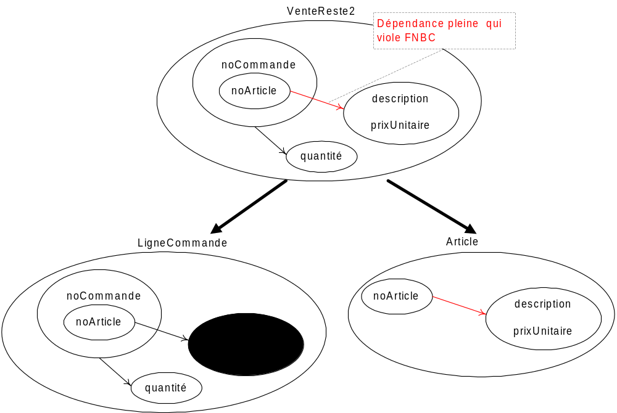
Suite
S = {Client, Commande,
VenteReste2}
S = {Client, Commande, Article, LigneCommande}

Slide 31
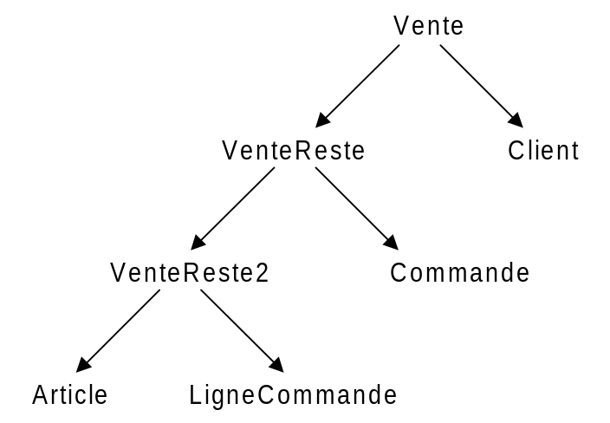
Schéma final (S)
Client (noClient, nomClient, noTéléphone)
Commande(noCommande, dateCommande, noClient)
LigneCommande(noCommande, noArticle, quantité)
Article(noArticle, description, prixUnitaire)

Slide 32
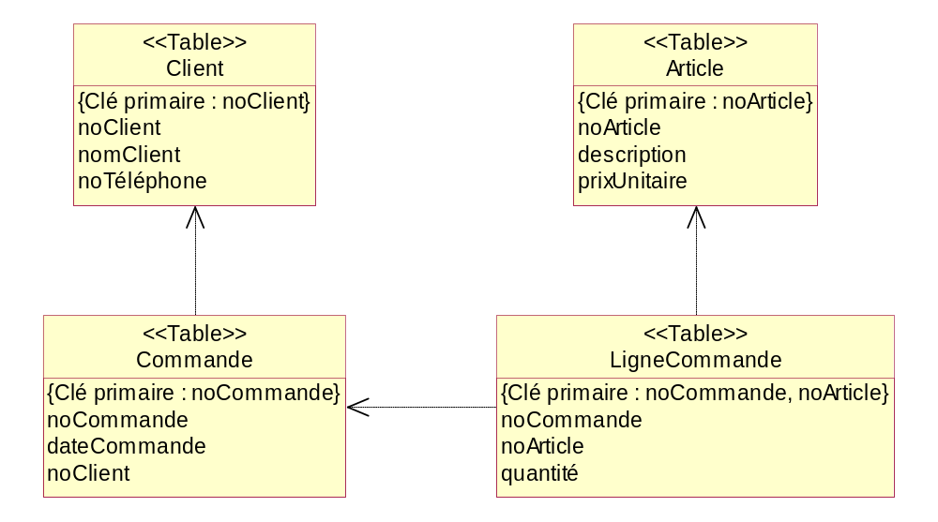
Résultat en UML

Slide 33
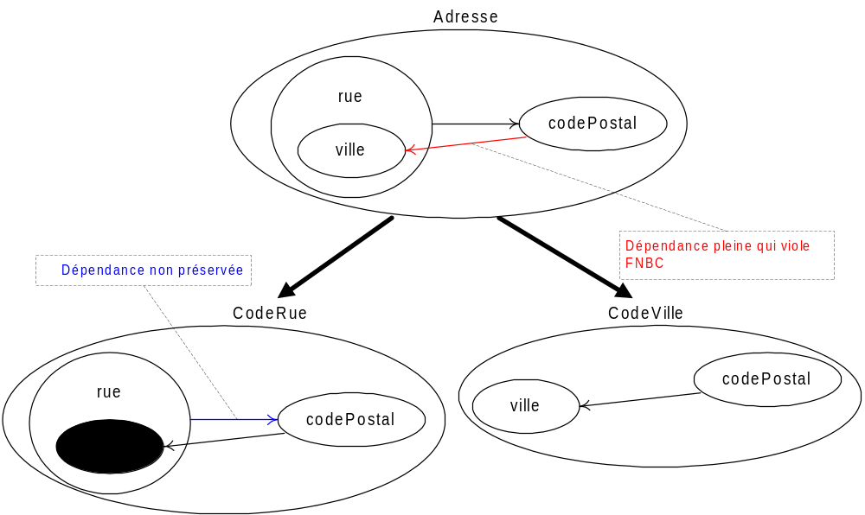
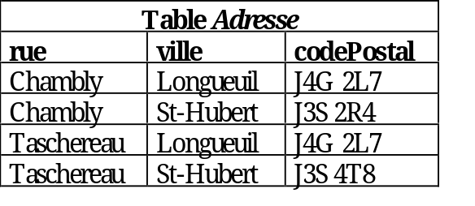
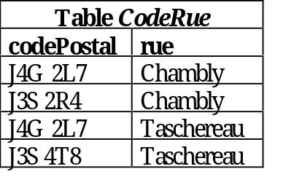
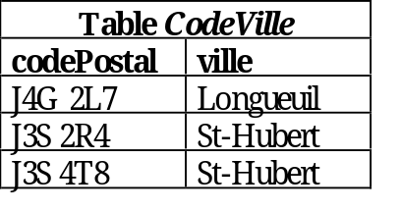
11.3.2 Troisième forme normale
FNBC ne préserve pas toujours DF

Slide 34
Troisième forme normale (3FN, third normal form)
Pour toute dépendance fonctionnelle non triviale et pleine, X →^{T} Y, le déterminant X est une clé candidate de T ou Y fait partie d ’une clé candidate

Slide 35
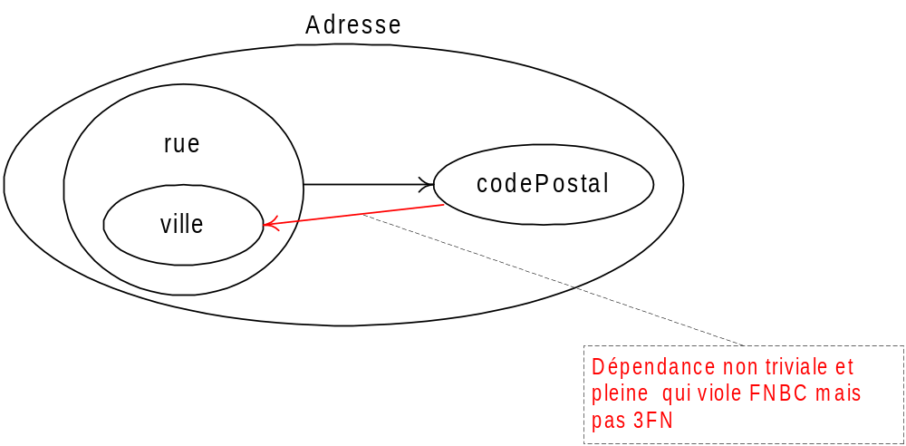
Adresse est en 3FN
ville est première
  fait partie de la clé candidate {rue, ville}

Slide 36
3 FN
Proposition. Il y a toujours une décomposition en 3FN qui préserve les dépendances.
Proposition. FNBC ⇒ 3FN

Slide 37
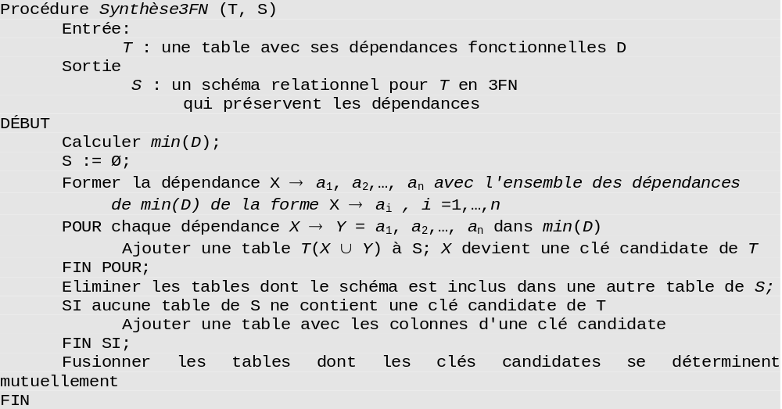
11.3.2.1 Algorithme de synthèse pour la 3FN

Slide 38
Exemple avec Ventes
D = {noClient → noClient, nomClient, noTéléphone ;
noCommande → noClient, noTéléphone ;
noCommande → dateCommande ;
noCommande, noArticle, noClient → quantité, noArticle;
noArticle → description, prixUnitaire ;
noCommande → nomClient }
min(D) = {noClient → nomClient;
noClient → noTéléphone ;
noCommande → noClient;
noCommande → dateCommande ;
noCommande, noArticle → quantité ;
noArticle → description;
noArticle → prixUnitaire }.
Regroupement des dépendances de même déterminant
{noClient → nomClient, noTéléphone ;
noCommande → noClient, dateCommande ;
noCommande, noArticle, → quantité ;
noArticle → description, prixUnitaire}

Slide 39
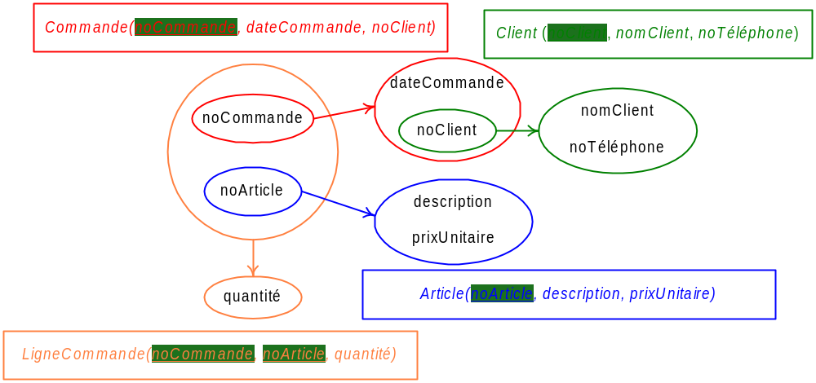
Par le diagramme à bulles
Idem décomposition en FNBC dans cet exemple

Slide 40
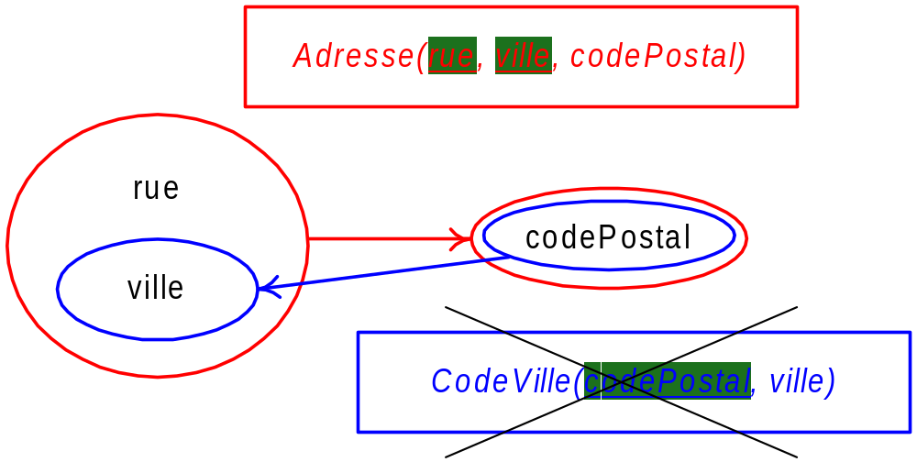
Exemple avec Adresse
Résultat en 3FN mais pas en FNBC

Slide 41
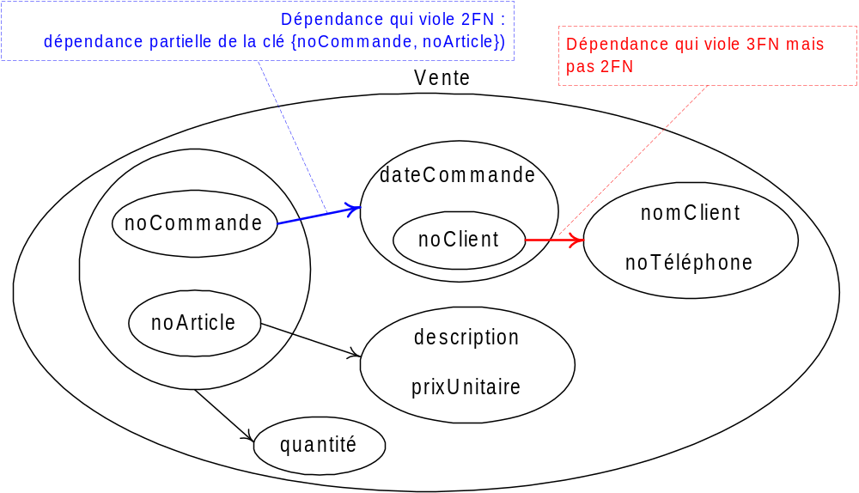
11.3.3 Vue d'ensemble des formes normales
2FN : interdit dépendance partielles d ’une clé

Slide 42
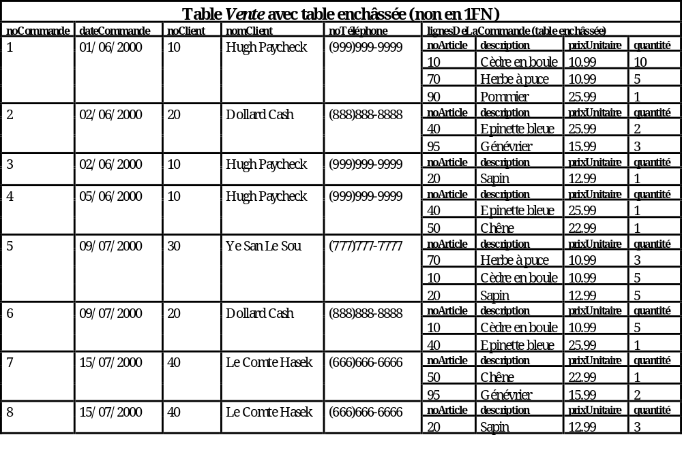
1FN : valeurs atomiques

Slide 43
Modèle relationnel étendu ou NF² (Non First Normal Form)
Colonnes à valeurs complexes
Table enchâssée
  Oracle8
    NESTED TABLE
Valeur composée
  Oracle8/SQL:1999
    CREATE TYPE nomType AS...

Slide 44
Extensions objet
Table d ’objets
  Oracle8/SQL:1999
    CREATE TABLE nom OF nomType
Colonne qui réfère à un objet
  Oracle8/SQL:1999
    REF

Slide 45
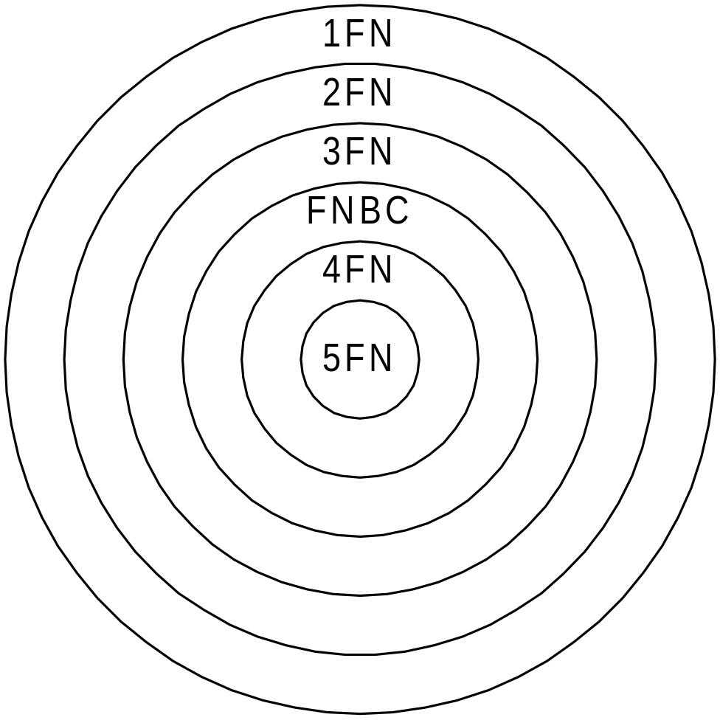
Restrictions de plus en plus fortes

Slide 46
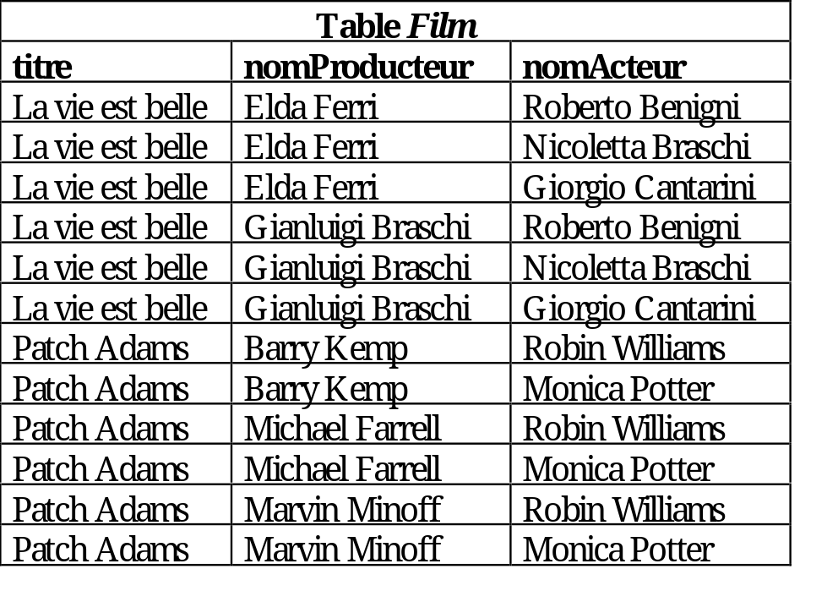
11.3.4 Quatrième forme normale et dépendances multivaluées
Film est en FNBC mais pas en 4FN
Redondance due à dépendance multivaluée
  titre →→ nomProducteur
  titre →→ nomActeur

Slide 47
Dépendance multivaluée (multivalued dependency)
A₁, A₂, …, A_{n} →→^{T} B₁, B₂, …, B_{m}
  à chacune de valeurs de A₁, A₂, …, A_{n} est associé un ensemble de valeurs de B₁, B₂, …, B_{m} sans relation directe avec les autres colonnes C₁, C₂, …, C_{p} de la table

Slide 48
Définition formelle
(a₁, a₂, …, a_{n}, b₁, b₂, …, b_{m}, c₁, c₂, …, c_{p}) et (a₁, a₂, …, a_{n}, b'₁, b'₂, …, b'_{m}, c'₁, c'₂, …, c'_{p}) ∈T ⇒ (a₁, a₂, …, a_{n}, b₁, b₂, …, b_{m}, c'₁, c'₂, …, c'_{p}) ∈T
('La vie est belle', 'EldaFerri', 'Robert Benigni') et ('La vie est belle', 'Gianluigi Braschi', 'Nicoletta Braschi') ∈Film ⇒ ('La vie est belle', 'EldaFerri', 'Nicoletta Braschi') ∈Film

Slide 49
Dépendances multivaluées
Proposition (règle du complément)
  A₁, A₂, …, A_{n} →→^{T} B₁, B₂, …, B_{m} ⇒ A₁, A₂, …, A_{n} →→^{T} C₁, C₂, …, C_{p}
    C₁, C₂, …, C_{p} correspond aux autres colonnes de T
Proposition (DF cas particulier de DMV)
  A₁, A₂, …, A_{n} →^{T} B₁, B₂, …, B_{m} ⇒ A₁, A₂, …, A_{n} →→^{T} B₁, B₂, …, B_{m}

Slide 50
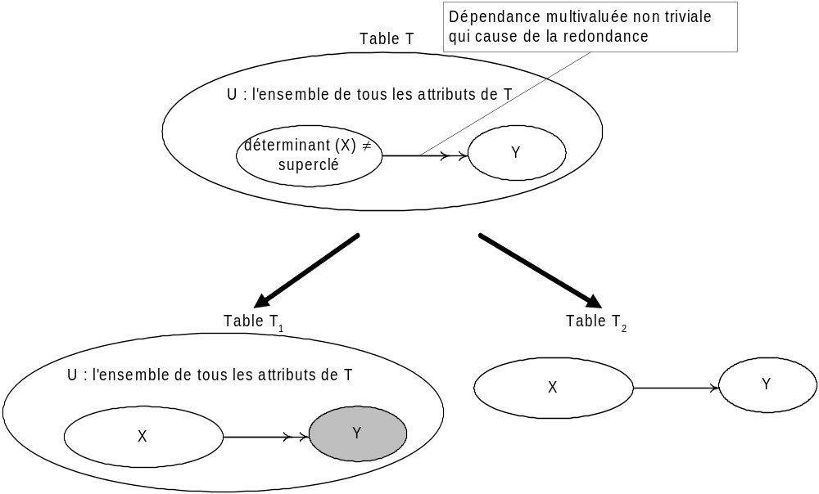
Généralisation directe du patron de décomposition

Slide 51
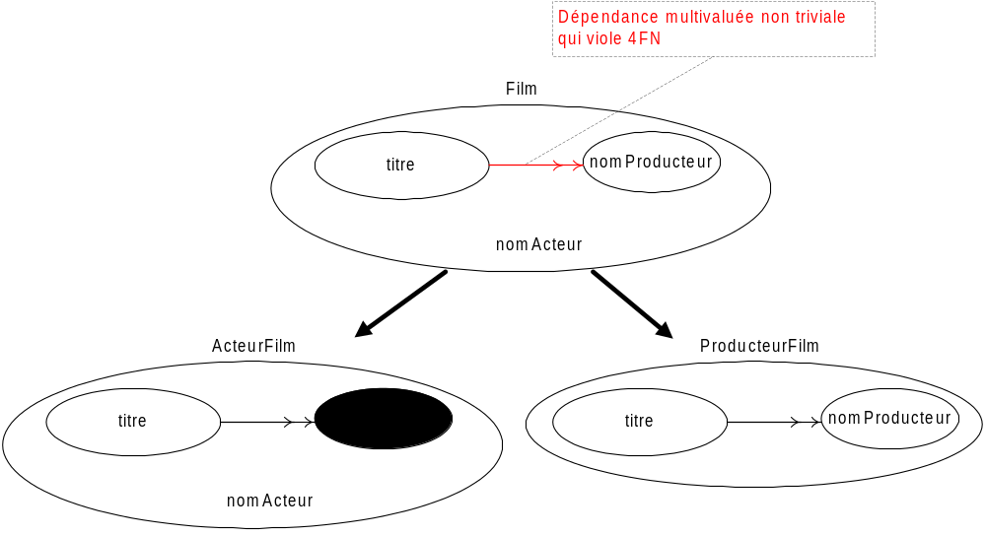
Exemple : Film

Slide 52
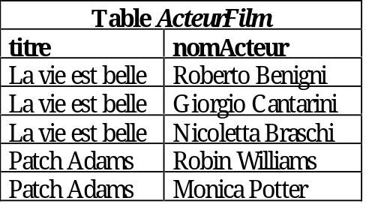
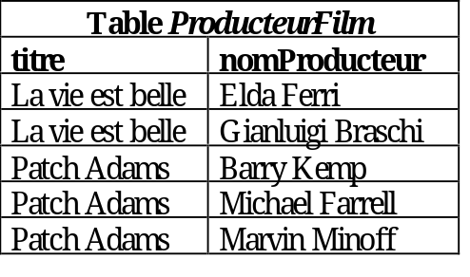
Exemple (suite)

Slide 53
Dépendance multivaluée triviale
A₁, A₂, …, A_{n} →→^{T} B₁, B₂, …, B_{m} est triviale si :
  Schéma(T) = {A₁, A₂, …, A_{n}} ∪ { B₁, B₂, …, B_{m} } ou
  { B₁, B₂, …, B_{m} } ⊆ {A₁, A₂, …, A_{n}}

Slide 54
Quatrième forme normale (4FN)
Pour toute dépendance multivaluée non triviale, X →→^{T} Y, le déterminant X est une superclé de T
Proposition
  4FN ⇒ FNBC

Slide 55
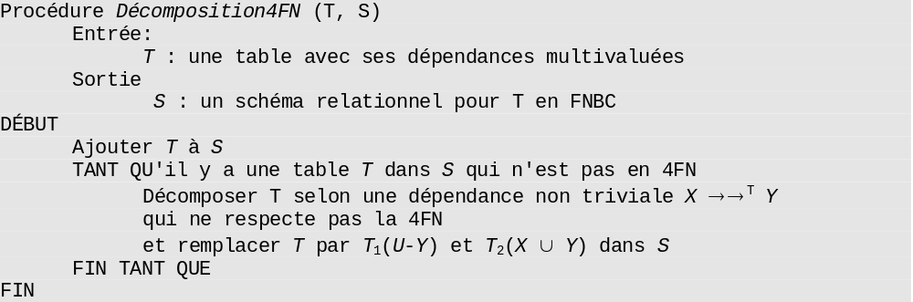
11.3.4.2 Algorithme de décomposition en 4FN

Slide 56
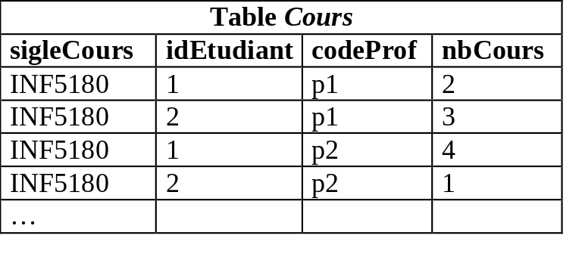
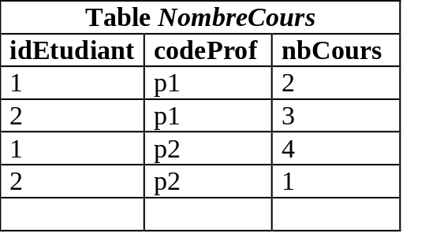
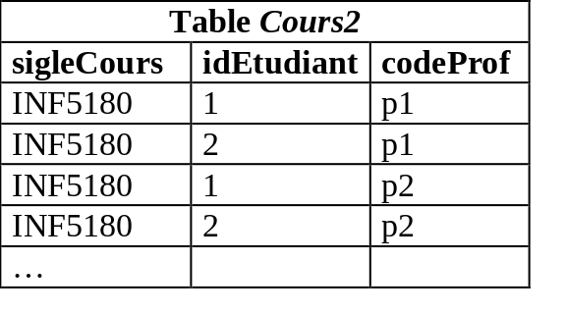
11.3.4.3 Dépendances multivaluées emboîtées
sigleCours →→ idEtudiant ne tient pas dans Cours mais « surgit » dans Cours2 !
idEtudiant, codeProf → nbCours

Slide 57
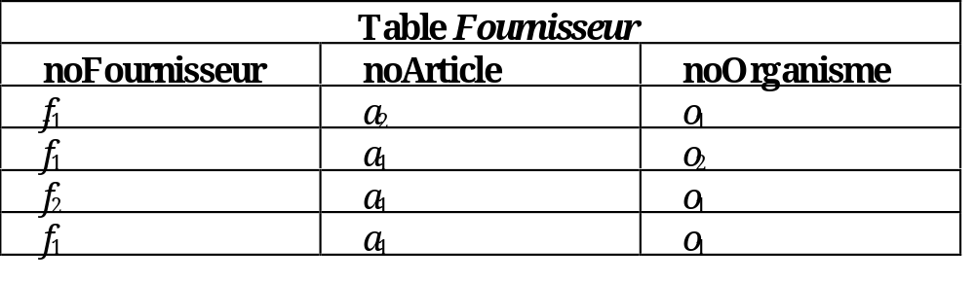
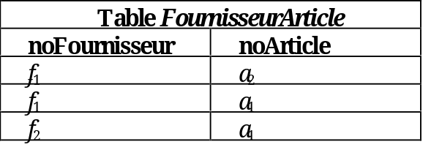
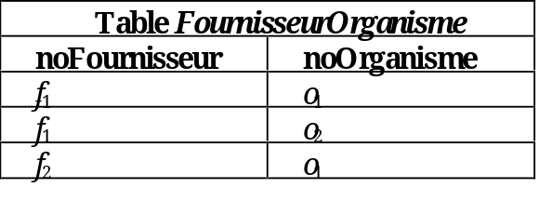
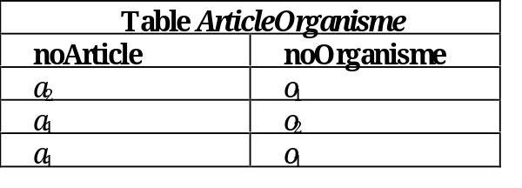
11.3.5 Cinquième forme normale
Décomposition n-aire (n > 2)

Slide 58
Dépendance de jointure ou dépendance produit (join dependancy)
* {X₁,X₂,...,X_{n}} dans T si
  T = π _{X1} (T) ⬇ π _{X2} (T) ⬇ … ⬇ π _{Xn} (T)
Dépendance de jointure triviale
  si une des parties, X_{i}, est l'ensemble de toutes les colonnes de T
Proposition (DMV cas particulier d ’une DJ)
  X →→^{T} Y ⇒ *{(X ∪ Y), (X, U-X-Y)}

Slide 59
Cinquième forme normale (5FN)
Pour toute dépendance de jointure non triviale *{X₁,X₂,...,X_{n}} dans T , chacun des X_{i} est une superclé (contient une clé candidate) de T
Proposition
  5FN ⇒ 4FN

Slide 60
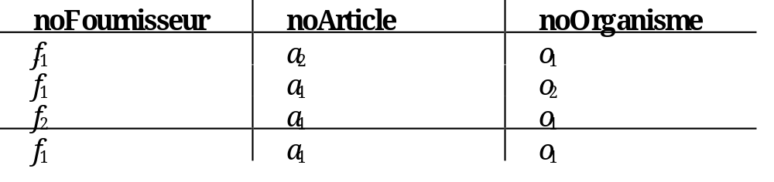
11.3.6 Dépendance généralisée
Sous forme de tableau :

Slide 61
11.3.7 Formale normale domaine-clé (FNDC)
Toutes les contraintes déductibles de
  domaines
  clés candidates
Considère aussi fragmentation horizontale

Slide 62
11.3.8 Remarques au sujet de la normalisation
Normalisé : pas toujours satisfaisant
Autres considérations de conception
  valeurs nulles
  colonnes dérivées
  choix des colonnes
  codage
  performance en lecture
    dénormalisation
  ...

